Slide 1
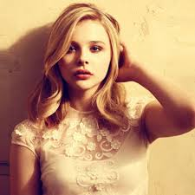
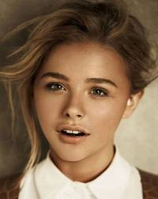
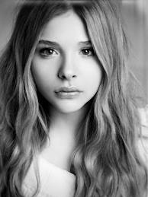
Хлоя Ґрейс Морітц
Моя улюблена акторка

Slide 2
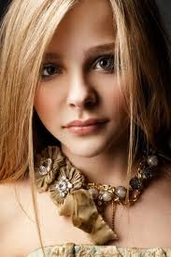
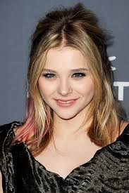
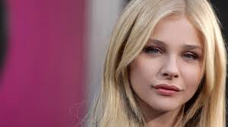
Біографія
Хлоя Ґрейс Морец (англ. Chloë Grace Moretz) (народилася 10 лютого 1997 року, Атланта, штат Джорджія, США) — американська акторка, відома завдяки своїм ролям у фільмах «500 днів літа» і «Щоденник слабака». Вона також зіграла супергеройку Hit-Girl у фільмі «Пипець», роль Еббі у стрічці«Впусти мене» (Let me in) і роль Ізабель у фільмі «Хранитель часу».

Slide 3
Біографія
Батько Хлої, Маккой, працює пластичним хірургом, а мати, Тері, медсестрою. У неї четверо братів, віком від 5 до 15 років. Грою на сцені вона зацікавилася, коли її другого старшого брата Тревора взяли до Школи Акторів в Нью-Йорку, тобто її кар'єра почалася в Голлівуді, коли родина переїхала в Лос-Анджелес. Її перша роль — роль Віолетти у двох епізодах серіалу "Захисник" ("The Guardian"). Перша кінороль — роль Моллі у фільмі "Серце свідка" ("Heart of the Beholder", 2005) — історії про сім'ю, яка відкрила в 1980-му перший пункт відео-прокату. Цей дебют продовжився участю в телекомедіі "Сімейний план" ("Family Plan", 2005) в ролі Янг Чарлі. Перший великий успіх прийшов після зйомок в римейку класичного хоррору 1979 року "Жах Амітивілля" ("The Amityville Horror", 2005). Хлоя зіграла Челсі. Ця роль принесла їй номінацію на премію "Young Artist Award". Далі був екшн Стівена Сігала "Сьогодні ти помреш" ("Today You Die", 2005). Також вона активно знімається в телесеріалах: Моріц грає невелику роль (роль Кенді Стокер) в шоу каналу NBC "Мене звуть Ерл" ("My Name is Earl"). Ще вона грала в серіалі «Відчайдушні домогосподарки». Моріц також озвучувала мультиплікаційного персонажа Дарбі в серіалі «Мої друзі Тигрик та Вінні». Друге підкорення великого екрану — фільм "Дім великої матусі 2" ("Big Momma's House 2", 2006). Вона брала участь в Лос-Анджелеському кінофестивалі, представляючи кілька фільмів у різних номінаціях. Її роль у фільмі Пипець (2010), де вона виконує роль Мінді, маленької вбивці-месниці, навченої власним батьком, щоб стати смертельною зброєю, приніс їй небувалий успіх.

Slide 4
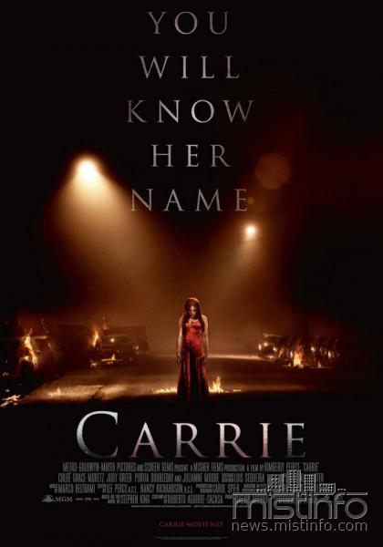
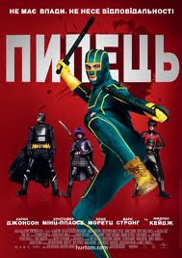

Самих більших успіхів добилися фільми
Пипець(1 частина)2010р.
Пипець(2 частина)2013р.
Телекінез (Керрі) 2013р.

Slide 5
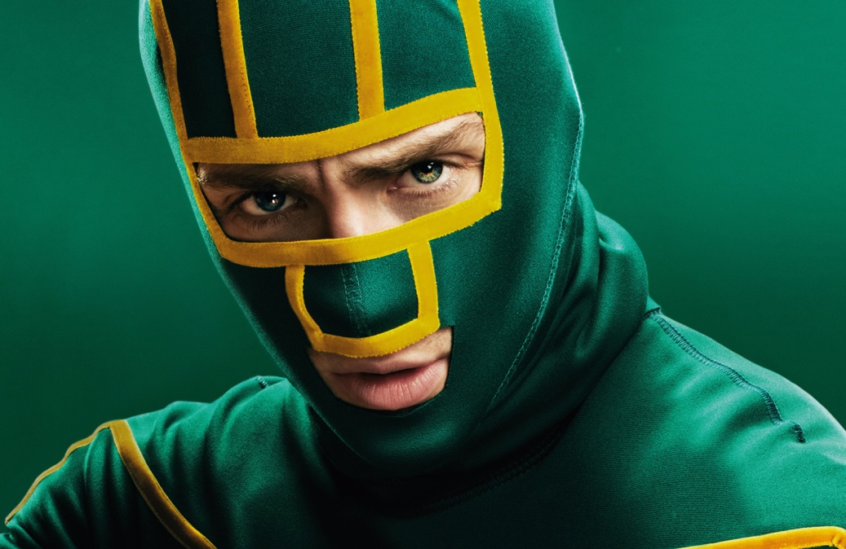
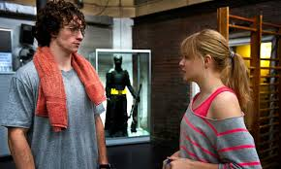
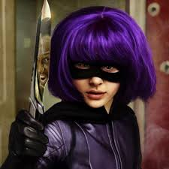
Пипець(1,2частини)
«Пипець» — культова супергеройська чорна комедія режисера Метью Вона, знята за мотивами однойменного коміксу Марка Міллара і Джона Роміт-молодшого.
СЮЖЕТ
Підліток Дейв Лізевскі — величезний фанат коміксів. Він наївно вірить, що головне для супергероя — це бажання допомагати людям. «Не проходити повз несправедливість, з якою ми стикаємося щодня, звично закриваючи очі» — ось його девіз. Він задається питанням: чому ніхто не намагається стати реальним супергероєм? Дейв вирішує спробувати ним стати. Він замовляє по інтернету зелено-жовтий гідрокостюм з маскою на кшталт ніндзя, вигадує собіСупергеройське ім'я «Пипець» (англ. Kick-Ass) і йде битися зі злом.

Slide 6

Трейлер до фільму Пипець

Slide 7
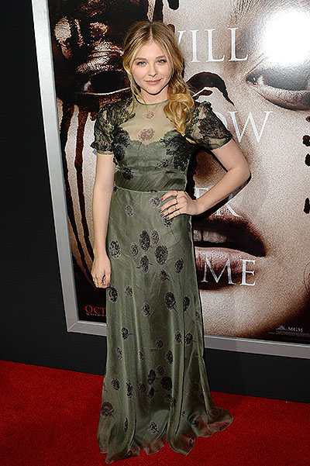

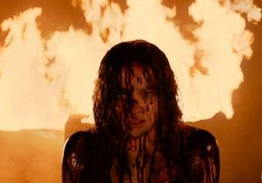
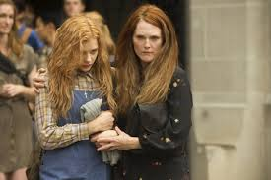
Телекінез(Керрі)
«Керрі» (англ. Carrie) — американський містичний фільм жаху 2013 р. Це третя екранізація однойменного роману 1974 р. письменника Стівена Кінга. У фільмі знімалися: Хлоя Морец як головна героїня Керрі Вайт і Джуліанна Мур у ролі мати Керрі, Маргарет Вайт. Після первісного оголошення про 15 березня 2013-го як дату релізу, публічний запуск фільму був пізніше відкладений до 18 жовтня 2013.
СЮЖЕТ
Непоказна старшокласниця по імені Керрі з народження має здібності телекінезу. Тиск з боку фанатично релігійною матусі і постійні знущання однолітків лише сприяє розвитку її надприродних здібностей. На випускному однокласники вирішують жорстоко пожартувати над нею, що призводить до фатальних наслідків.

Slide 8
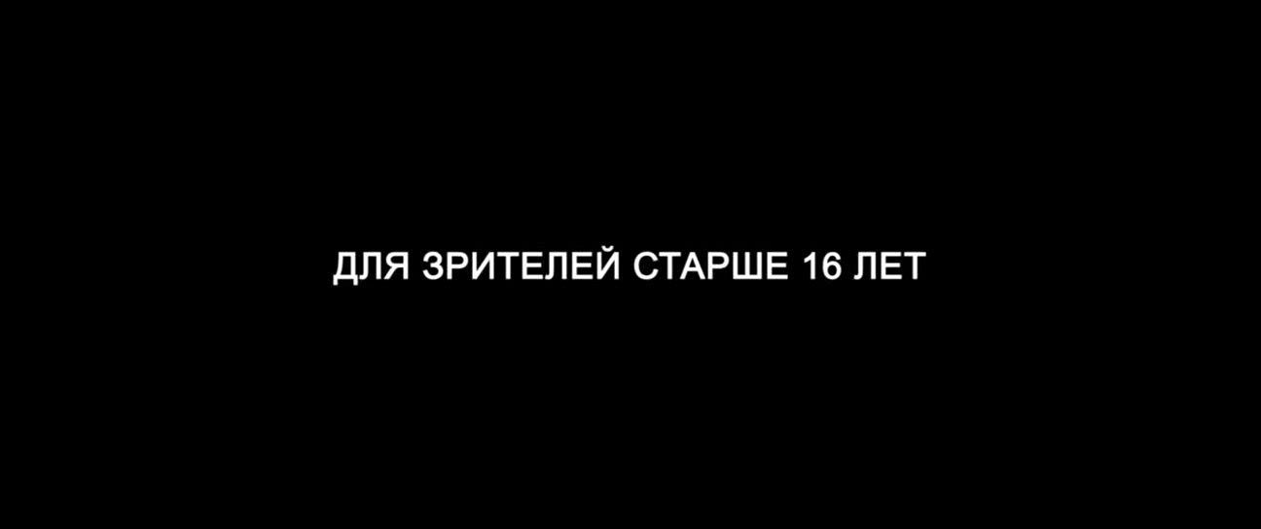
Трейлер до фільму Телекінез(Керрі)

Slide 9
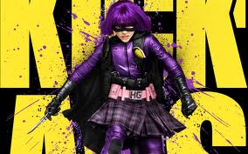
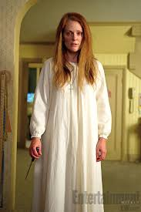
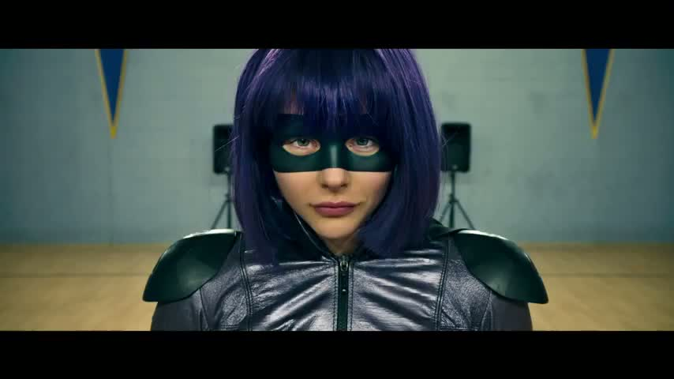
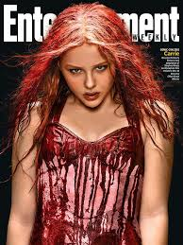
Презентацію виконав
Сільченко Артем

